Slide 1
Solunum Sistemi Teşhis Cihazları ve Özellikleri
BMET 306

Slide 2
Solunum Sistemi Üzerinde ve Akciğer İşlevleri İle İlgili Yapılan Ölçümler
Solunuma ilişkin parametrelerden ancak birkaçı doğrudan ölçülebilmektedir.
Bunlar; burun ve ağızdan akış hacmi, ağız, burun ve vücut yüzeyindeki basınç, solunan ve dışarı verilen havadaki gazların konsantrasyonları veya kısmi basınçlar ve sıcaklıktır.
Diğer değişkenler bu ölçülebilenlerden elde edilirler

Slide 3
Solunum Sistemi Üzerinde ve Akciğer İşlevleri İle İlgili Yapılan Ölçümler
Maksimum istemli ventilasyon (MİV), bir solunum hacim ölçme cihazı olan spirometre ile ölçülen derin hızlı solumadır.
Zorlanarak soluk verme hacmi-1 (ZSVH1), spirometre ile ölçülen hızlı soluk alıp vermedir.
Maksimum soluk verme akış hızı (MSVAH), bir akış ölçer olan pnömotakometre ile ölçülen zorlanmış soluk alıp vermedir.

Slide 4
Solunum Sistemi Üzerinde ve Akciğer İşlevleri İle İlgili Yapılan Ölçümler
Hava kesecikleri içi Basınç, bir basınç kayıt cihazı olan vücut pletismografı ile ölçülen hava keseciği basıncıdır.
Kan gazı ölçümü, kan gazı analizörü ile ölçülebilen, kandaki O2 ve CO2 gazlarının kısmi basıncıdır.
Asit-baz dengesi ölçümü ise bir pH metre ile yapılır ve kandaki CO2 miktarının bir ölçüsüdür.

Slide 5
Solunumla İlgili Tıbbi Cihazlar
Solunum ölçümleri çok çeşitli olmamasına karşın bu ölçümlerde birbirinden farklı birçok algılayıcı kullanılır.
Solunum cihazlarının bir tipi, solunumu sezmek için geliştirilmiş olan pnömograflardır. Ancak, pnömograflar sistem hakkında niceliksel bilgi vermez.
Bu cihazlarda genellikle solunum hız ölçerleri olarak tanımlanabilecek pnömotakometreler kullanılır. Bunların en önemli uygulama alanı, yoğun bakım birimleridir. Bu birimlerde solunumun izlenmesi olayını gerçekleştirir

Slide 6
Solunumla İlgili Tıbbi Cihazlar
Akciğer hacimlerinin ölçülmesi yoluyla sistem hakkında niceliksel bilgi veren cihazlara spirometre adı verilir.
Spirometrelerin hem elektronik, hem de mekanik modelleri mevcuttur.
Bu cihazlarla ölçülebilen çeşitli hacimler, daha önce de belirtildiği gibi; tidal hacim (TH), soluk alma rezerv hacmi (SARH), soluk verme rezerv hacmi (SVRH) ve artık hacim (AH) dir. Bir de bunlara ek olarak dakika hacmi adı verilen ve bir dakikada solunan havanın hacmini veren bir ölçüm söz konusudur.
Ayrıca normal TH'nin sonunda yapılan soluk vermede ortaya çıkan kan gazları ve CO2 de solunum ölçümlerinde göz önüne alınır.

Slide 7
Solunum Algılayıcıları, Cihazları ve Akış Ölçerler
Diğer birçok ölçme cihazında olduğu gibi solunumla ilgili cihazların da en önemli parçası algılayıcılardır. Hatta çoğunlukla ölçme cihazları algılayıcılardan gelen veriyi kaydetmek dışında önemli bir görev üstlenmez.
Belki bazı durumlarda basit bir DC kuvvetlendiriciye gereksinim duyulabilir. O hâlde, algılayıcıları cihazlardan ayrı tutmak pratik olarak çok zordur.

Slide 8
Solunum Algılayıcıları, Cihazları ve Akış Ölçerler
Akış ölçer adı verilen ölçü aletleri doğrudan solunum yoluna bağlandığından olabildiğince hava akımına az direnç göstermeli, kolay temizlenebilir ve dezenfekte edilebilir parçalardan oluşmalı, su buharı yoğun olan ortamda çalışabilmelidir.
Kullanılan başlıca akış ölçer tipleri; döner pervaneli, ultrasonik, ısıl dolaşım ve farksal basınç akış ölçerleridir

Slide 9
Solunum Algılayıcıları, Cihazları ve Akış Ölçerler
Isıl dolaşım akış ölçerleri: Metal tel, metal film ya da termistör gibi direnci ısıyla değişen elemanlarla yapılır. Uygun devreler kullanılarak solunum yoluna hemen hemen hiç direnç göstermeyen akış ölçerler yapılabilir.
Farksal basınç akış ölçerleri: Solunum yolu üstüne konulan bir hava direncinin iki tarafında oluşan basınç farkının bir basınç fark dönüştürücüsü ile algılanmasına dayanır. Bu tip akış ölçerlerin duyarlılıkları oldukça iyidir

Slide 10
Solunum Algılayıcıları, Cihazları ve Akış Ölçerler
Döner pervaneli akış ölçerleri: Dönen bir pervane vardır. Pervanenin dönüş sayısı ile akış hızı arasında bir ilişki kurulabilir.
Ultrasonik akış ölçerler: Alıcı ve verici ultrasonik dönüştürücüler arasındaki hava akışı ile iletim süresinin değişmesi temeline dayanırlar. İletim süresinin yalnızca akış hacmine değil ısıya da bağlı olması kullanımlarını sınırlamaktadır
Çoğu kez akış ölçerlerle birlikte pnömograf olarak isimlendirilen cihazlar da kullanılır. Bu cihazlar sadece solunumun algılanabilmesi için kullanılırlar ve solunumun mevcut olup olmadığını bildirirler.

Slide 11
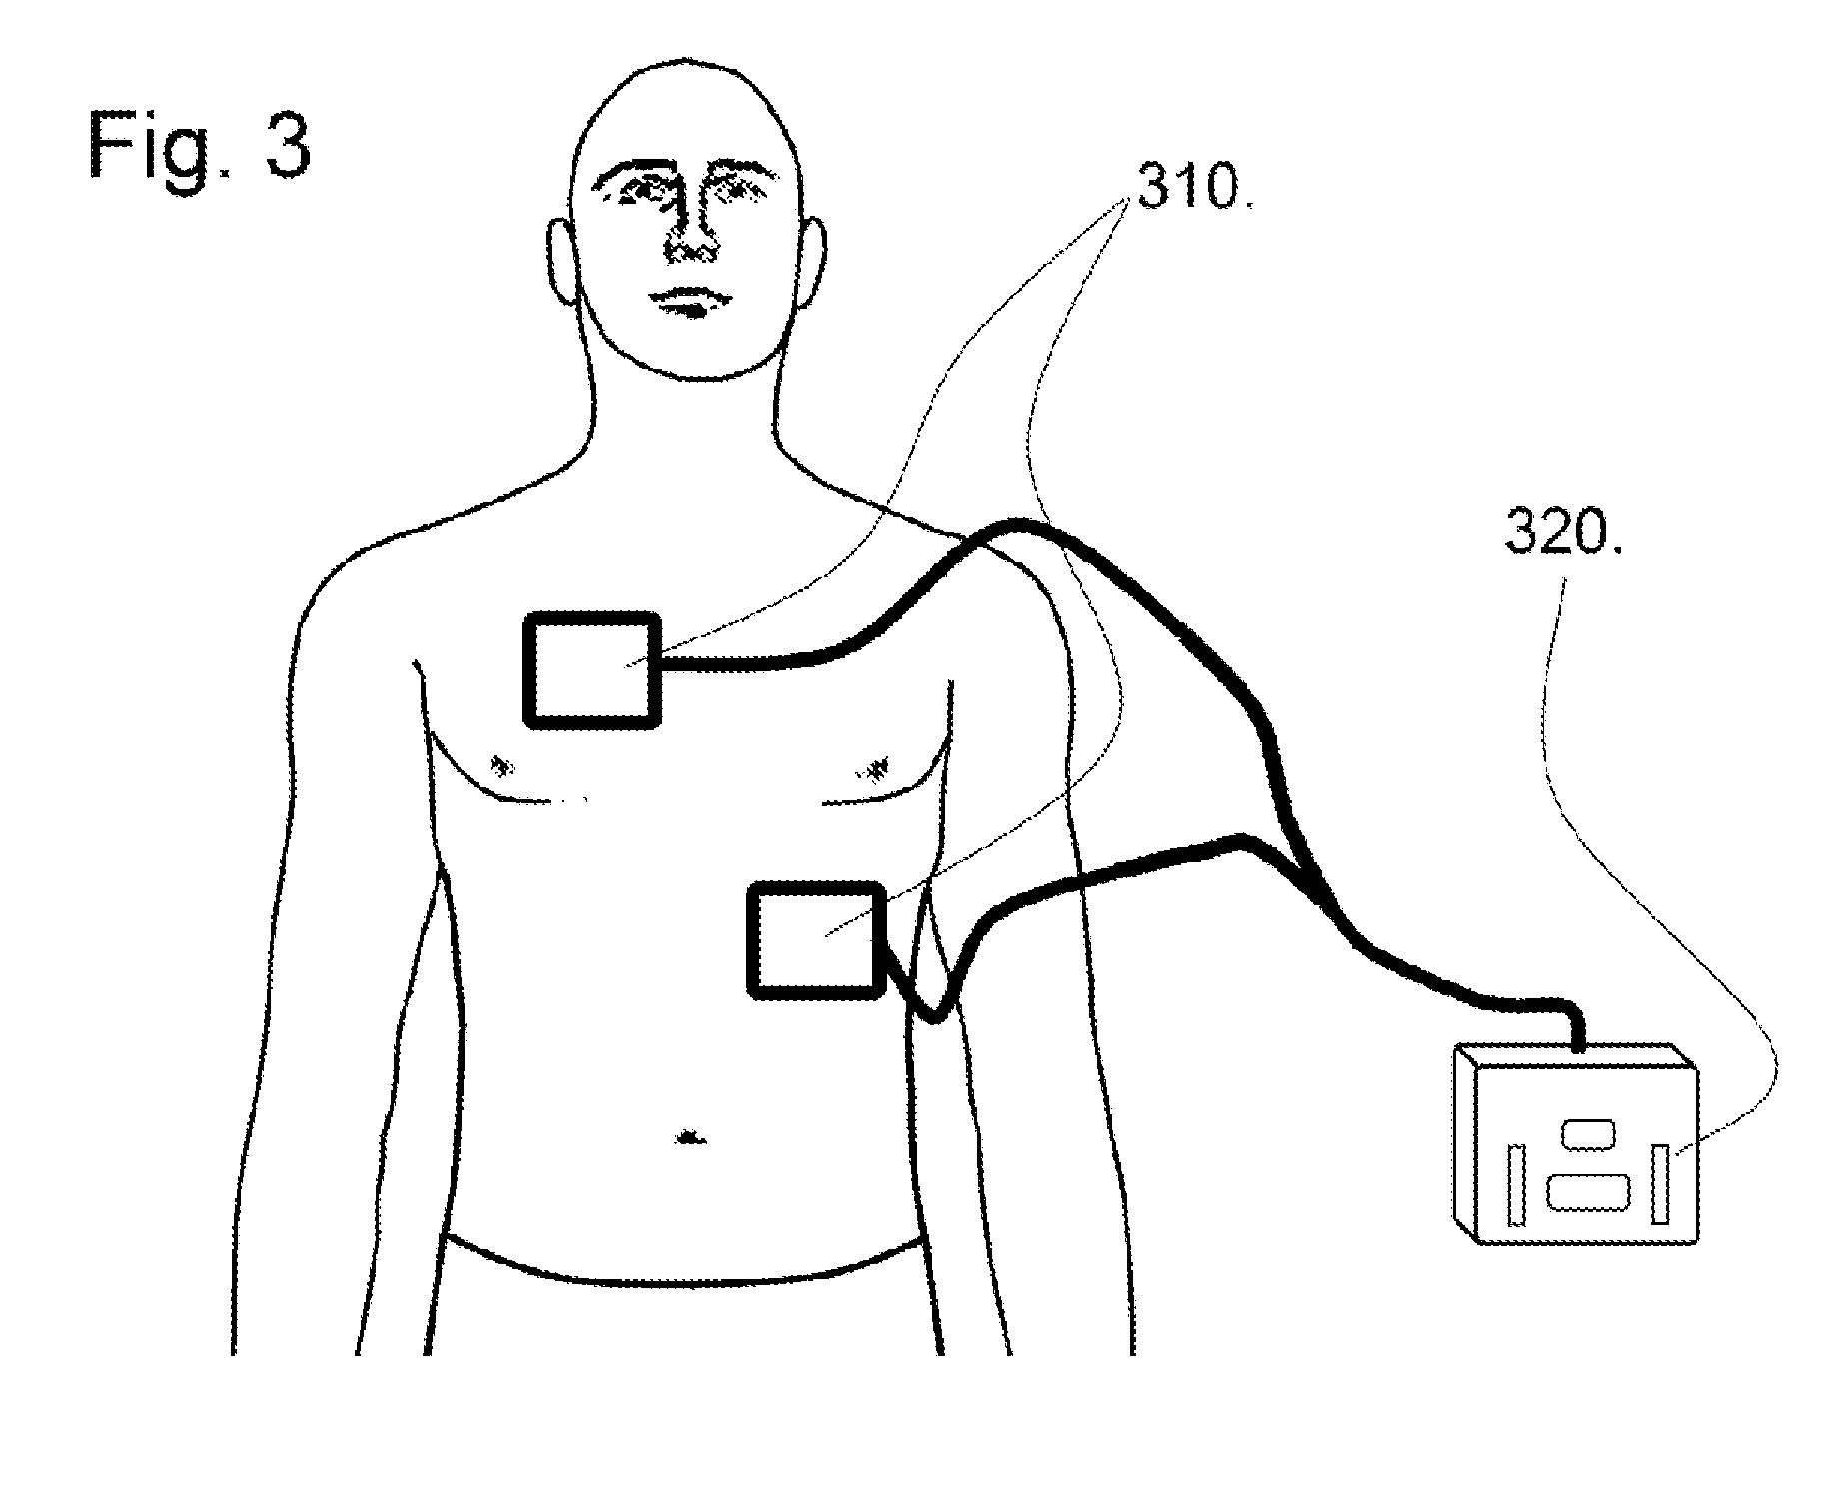
Solunum Algılayıcıları, Cihazları ve Akış Ölçerler

Slide 12
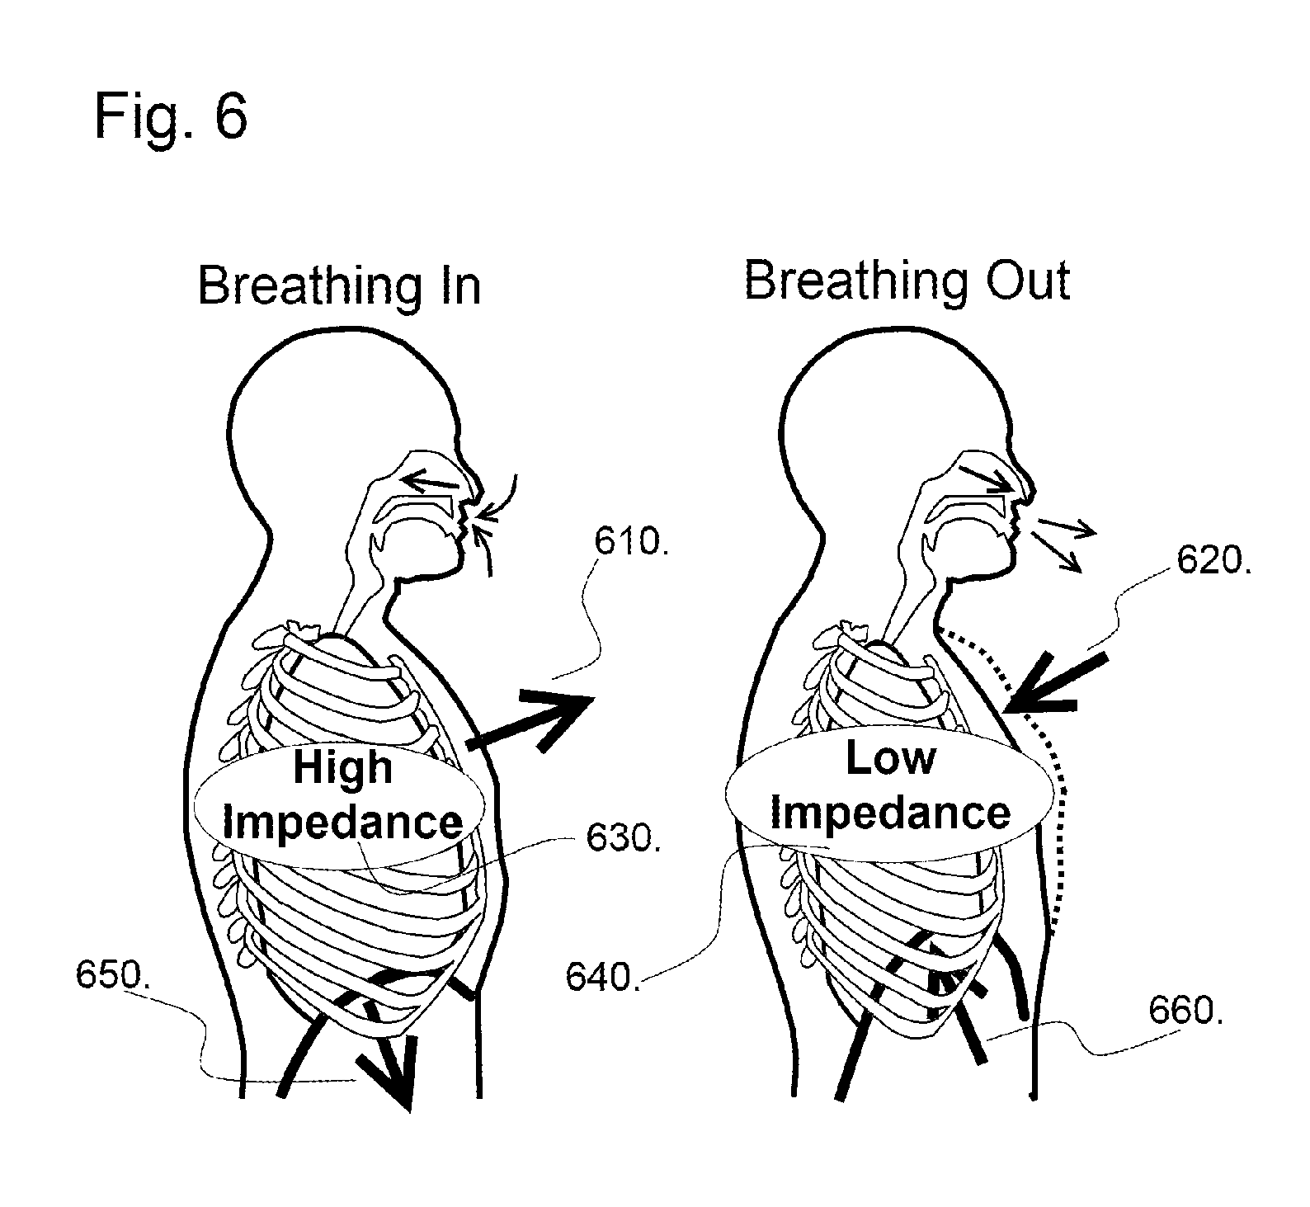
Solunum Algılayıcıları, Cihazları ve Akış Ölçerler

Slide 13
Solunum Algılayıcıları, Cihazları ve Akış Ölçerler
Bir empedans pnömografı, bir deneğin göğüs duvarındaki AC empedansın solunumdan kaynaklanan hareketlerle değiştiği prensibini göz önüne alarak çalışır.
Bu teknik birçok neonatal solunum monitöründe ve apnea alarm cihazında kullanılmaktadır. Empedans pnömografının blok diyagramı Şekilde gösterilmiştir.
Bu cihazda, EKG görüntülemede kullanılan yüzey elektrotları yoluyla hastanın göğsüne düşük gerilimli 50-500 kHz'lik bir AC sinyali uygulanır.

Slide 14
Solunum Algılayıcıları, Cihazları ve Akış Ölçerler
Aslında bu monitörlerin birçoğu aynı zamanda EKG monitörüdür. Her elektroda seri bağlanmış yüksek değerli dirençler sabit bir AC akım kaynağı yaratır.
AC fark kuvvetlendiricisine uygulanan sinyal gerilimi, hastanın göğüs empedansını temsil eden dirençteki gerilim düşmesidir
E0 = I (R±ΔR)
Yukarıdaki ifadedeki E0 ; volt (V) cinsinden çıkış potansiyelini, I; amper (A) cinsinden göğüsteki akımı, R; ohm (Ω) cinsinden solunum olmadığı durumdaki göğüs empedansını, ΔR; ohm (Ω) cinsinden R empedansındaki solunuma bağlı empedans değişimini göstermektedir.

Slide 15
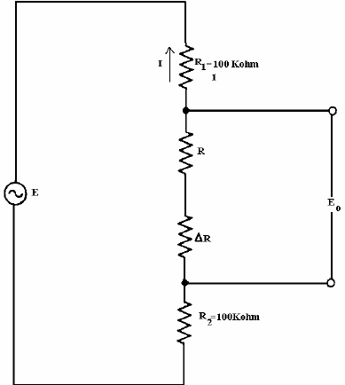
Solunum Algılayıcıları, Cihazları ve Akış Ölçerler

Slide 16
Solunum Algılayıcıları, Cihazları ve Akış Ölçerler
Solunumun olmadığı durumda hastanın göğsünden geçen akım çok küçüktür ve neredeyse sabittir.
Bunun nedeni E kaynak geriliminin sabit olması ve ΔR teriminin R1+R2+R3e göre çok küçük olmasıdır.
E0 sinyali kuvvetlendirildikten sonra senkron sezicisine uygulanır. Solunum dalga biçimi E0daki (ΔR'deki değişimlere bağlı olarak) genlik değişimlerinde kendini gösterir.

Slide 17
Solunum Algılayıcıları, Cihazları ve Akış Ölçerler
Daha sonra bir alçak-geçiren süzgeç ile artık taşıyıcı sinyal yok edilir ve bir DC kuvvetlendirici vasıtasıyla, sinyalin görüntülenmesi ve değerlendirilmesini sağlamak amacıyla istenen ölçeğe getirilir.
Empedans pnömografının çıkışı yalnızca hız verisini içerir ve solunumun varlığına ilişkin bilgi taşır.

Slide 18
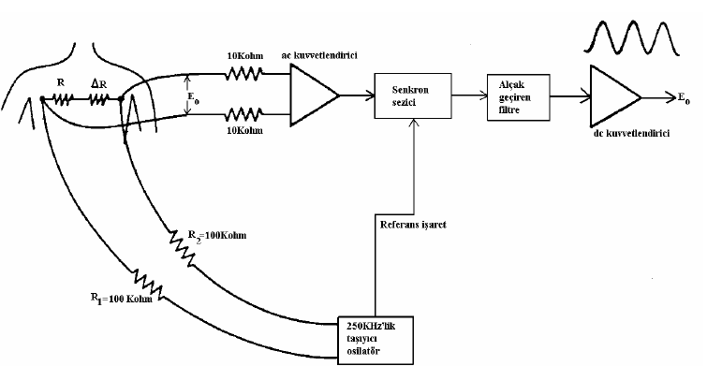
Solunum Algılayıcıları, Cihazları ve Akış Ölçerler

Slide 19
Solunum Algılayıcıları, Cihazları ve Akış Ölçerler
Diğer tipteki piezorezistif "strain gage" algılayıcıda ise özel tipte bir tel, folyo veya yarı iletken piezorezistif elemanlar kullanılır.
Pnömograf uygulamalarında, "strain gage" elemanı iki elastik bant arasına bağlanmıştır. Bu düzen hastanın göğsüne sarıldığında, "strain gage" elemanının direnci göğüs hareketleriyle değişir.
Diğer bir deyişle göğüs solunumla inip kalkarken bir ΔR bileşeni yaratılır ve bu bileşen değişken bir gerilim işaretine dönüştürülebilir. Bu durumda akış hacmine ilişkin hiçbir bilgi elde edilemez, yalnızca çıkış sinyali solunumun hızı ve varlığıyla ilgili bilgi taşır.

Slide 20
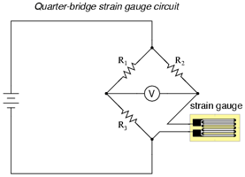
Solunum Algılayıcıları, Cihazları ve Akış Ölçerler

Slide 21
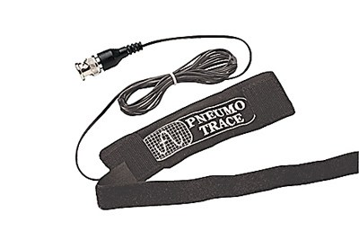
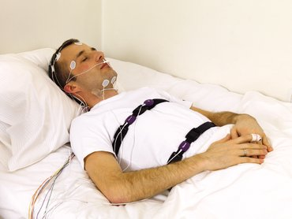
Solunum Algılayıcıları, Cihazları ve Akış Ölçerler

Slide 22
Solunum Algılayıcıları, Cihazları ve Akış Ölçerler
Bazı pnömograflarda, termistörler de akış sezici olarak kullanılır. Örneğin bir algılayıcı tipinde hemen burun deliğine yerleştirilmiş, üzerinden sabit bir akım geçirilen çok küçük bir termistör kullanılır.
Söz konusu akımın değeri termistörün kendi kendini ısıtmasına yetecek şekilde sınırlandırılmıştır.

Slide 23
Solunum Algılayıcıları, Cihazları ve Akış Ölçerler
Birçok termistörde bu değer 5-10 mA civarındadır.
Güç yayınım değeri ise genellikle 40 mW'ın altında olacak şekilde seçilir.
Bunun nedeni ise hastanın rahatsız olmasını ya da yaralanmasını engellemektir.
Bu düzenekte termistörün direnci soluk alma ve verme arasındaki sıcaklık farkına göre değişir

Slide 24
Solunum Algılayıcıları, Cihazları ve Akış Ölçerler
Şekilde endotrakeal (soluk borusu içi) bir tüp ve vantilatör veya respiratör ile birlikte kullanılabilecek bir termistör algılayıcı verilmiştir.
Bu algılayıcıda bir T-parçanın (Tee-piece, solunum tedavilerinde kullanılan standart bir parça) içine yerleştirilmiş iki adet termistör kullanılır.
R1 termistörü solunan gazların akışı yönünde iken, çalkantısız ölü gaz boşluğundaki R2 termistörü ölçüm için bir dayanak noktası oluşturur. Dıştaki R3 ve R4 dirençleri ile Wheatstone köprüsünün diğer yarısı oluşturulur. E0 çıkış gerilimi gaz akışı olmadığında sıfır değerindedir

Slide 25
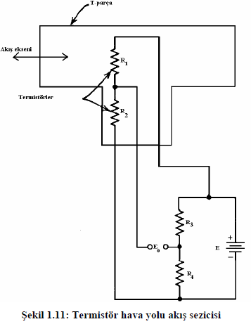
Solunum Algılayıcıları, Cihazları ve Akış Ölçerler

Slide 26
Apnea’nın Belirlenmesi
Apnea, solunumun geçici olarak (en az 10 s) kesilmesi demektir. Genellikle prematüre bebeklerde 9-16 haftalar arasında görülür. Fark edilmemesi durumunda çocuk ölebilir.
Şekilde apneanın belirlenmesi için kullanılabilecek bir cihazı göstermektedir. Alçak ve yüksek geçiren filtreler, EKG ve empedans işaretlerinin ayrılmasını sağlamaktadır.

Slide 27
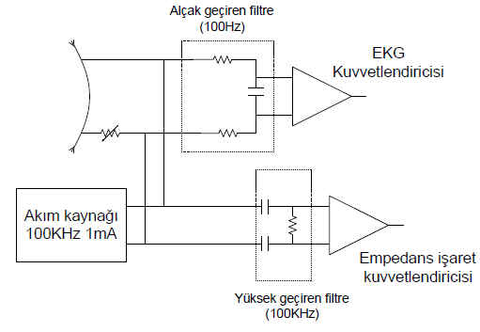
Apnea’nın Belirlenmesi

